Slide 1
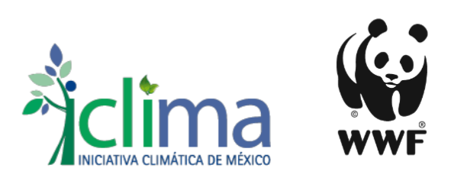
Daniel Chacón
Oficial del Programa de Energía
daniel.chacon@iniciativaclimatica.org
Proyecto Ballena II
Identificación de zonas atractivas para almacenamiento hidráulico por bombeo en Baja California Sur
Reporte elaborado por:

Slide 2
Objetivo
Proyecto ‘Ballena II’
Reporte elaborado por:
El Proyecto ‘Ballena II’ tiene como objetivo identificar las oportunidades del uso de nuevas tecnologías a través del uso del rebombeo de agua como parte de sistemas de almacenamiento para fomentar el uso de la energía solar fotovoltaica.
Actualmente, México no cuenta con proyectos de este tipo, a pesar de que las condiciones geográficas del país permitirían de manera importante una penetración y desarrollo de esta tecnología.

Slide 3
Justificación
Proyecto ‘Ballena II’
Reporte elaborado por:
El rebombeo hídrico se refiere a a un sistema de almacenamiento de energía a través del almacenamiento de agua en dos embalses. El método de almacenamiento consiste en el uso de la gravedad para generar energía a través del movimiento de turbinas hidráulicas. El sistema bobea agua de una reserva o embalse a desnivel durante la generación de energía excedente fuera de horarios pico de demanda y libera agua del embalse superior cuando la generación renovable decae y la demanda aumenta o permanece constante.

Slide 4
Justificación
Proyecto ‘Ballena II’
Reporte elaborado por:
El uso de tecnología de este tipo ha comenzado a implementarse en otros países. Actualmente existen 2 proyectos de almacenamiento por bombeo de agua marina: Okinawa (ya no opera) y Tarapacá́ (en evaluación de impacto ambiental) son las principales plantas de bombeo de agua marina en el mundo. Estas instalaciones también podrían permitir también la desalinización de aguas utilizadas en el bombeo para abastecer a la demanda de consumo de agua.

Slide 5
Contexto
Proyecto ‘Ballena II’
Reporte elaborado por:
El Estado de Baja California Sur se enfrenta a un trilema energético que consiste en asegurar:
(I) la seguridad energética, (II) la equidad energética y (III) la sustentabilidad ambiental.
Las características del Estado por su posición geográfica y por su topografía, que antes se consideraban uno de los más grandes retos para generar electricidad a precios bajos, hoy ofrecen alternativas de generación más limpias a través del uso de energías renovables y sistemas de almacenamiento.

Slide 6
Contexto
Proyecto ‘Ballena II’
Reporte elaborado por:
La desconexión del resto del Sistema Eléctrico Nacional, la alta dependencia en combustibles fósiles para la generación de electricidad y la creciente y contaminante industria de la que depende la generación de energía – la posibilidad de desarrollar nuevas medidas de almacenamiento de energía surge como una estrategia para independizar de manera sustentable la generación de energía sin tener afectaciones negativas a la sociedad, al medio ambiente y al desarrollo económico.

Slide 7
Contexto
Proyecto ‘Ballena II’
Reporte elaborado por:
Actualmente se han estudiado varias alternativas para reducir emisiones de GEI, mejorar la seguridad energética y reducir los precios en la región de manera significativa. Los estudios han considerado incluso alternativas como la conexión submarina con el resto del continente, con una línea de interconexión de más de 100 kilómetros, transportar gas natural comprimido a través de barcos y por último incrementar la penetración de energía renovable y los esfuerzos de almacenamiento.

Slide 8
Diagnostico
Proyecto ‘Ballena II’
Reporte elaborado por:
Baja California Sur produce el 85% de la generación de electricidad a través de combustibles fósiles, la prospectiva de la Secretaría de Energía (SENER) para 2015 es que la zona se mantenga en este misma trayectoria al 2029, con una relación de 85% de energía producida a través de combustibles fósiles y un 15% por medio de otras fuentes.
Baja California Sur produce su propia electricidad por medio de 10 centrales que usan combustóleo y diésel. Es un sistema aislado del resto del país con una capacidad instalada de 750 MW. Actualmente es este estado representa el 0.9% del consumo eléctrico de todo el Sistema Eléctrico Nacional con un sistema de 355 Km de líneas de transmisión y 4 puntos de generación.

Slide 9
Diagnóstico
Proyecto ‘Ballena II’
Reporte elaborado por:
En este sentido, aunque el estado produce casi la misma cantidad de energía que consume, los costos de la electricidad son, en promedio, unos de los más altos a nivel nacional.
La tasa de crecimiento de uso de electricidad en el estado es de 3 a 3.5% anual, por lo que, al igual que el resto del SIN requiere de una adición importante de energía. Durante el 2017, el gobierno federal ha comenzado a trabajar en establecer una línea de electrificación subterránea que será clave para electrificar la zona en 2021 (cuando el proyecto esté terminado).
En este sentido, el desarrollo de las energías renovables juegan un papel fundamental para substituir las plantas existentes que utilizan combustibles de origen fósil y atender el incremento de la demanda en el mediano y largo plazo. La opción del almacenamiento por rebombeo presenta una importante alternativa para atender la intermitencia del suministro por energías renovables en la zona.

Slide 10
Metodología
Proyecto ‘Ballena II’
Reporte elaborado por:
Con base en los resultados del estudio: Proyecto Ballena II, se identificaron una serie de parámetros que permiten identificar las características del terreno topográfico, del sistema de transmisión, del de distribución y de las centrales de generación, así como los centros de demanda de la región. Asimismo, entre estas carteristas se incluyen proximidad a ciertas Áreas Naturales Protegidas (ANP) y los factores de planta de las plantas generadoras aledañas. Así como elevaciones con suficiente altura y con posibilidades de adoptar un embalse.

Slide 11
Utilizamos Google Earth para la identificación de las montañas, centrales de generación, subestaciones, etc
Proyecto ‘Ballena II’
Reporte elaborado por:
Ilustrativo de análisis realizado para identificar los elementos clave de cada parámetro
Montañas
ANP’s
Centrales
Subestaciones

Slide 12
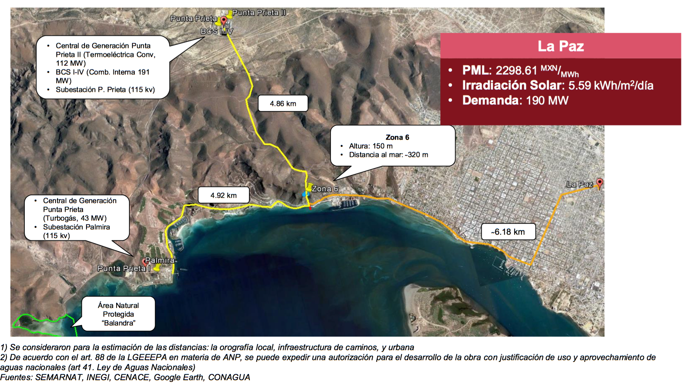
Buscamos identificar montañas cerca del mar y próximas a zonas de demanda(1), subestaciones y lejos de ANP(2)...
Proyecto ‘Ballena II’
Reporte elaborado por:
Análisis de Zona Potencial “El Mogote”, La Paz - BCS

Slide 13
four-ways- to- Play
Proyecto ‘Ballena II’
Reporte elaborado por:
Posteriormente, para identificar la posible implementación de un proyecto de rebombeo se aplicó la metodología ‘Four-ways-to-play’ la cual permite identificar que la instalación del proyecto cumpla con ciertos requisitos mínimos.
Este proceso metodológico permite evaluar los distintos parámetros preestablecidos y darles un valor distinto para así priorizar unos sobre otros y evitar el resultado de proyectos que tengan efectos indeseados (por ejemplo, el desarrollo de un proyecto dentro de un ANP o el desarrollo de un proyecto que requiere altas inversiones en líneas de transmisión e interconexión).
Way to Play | Características | Descripción
1 | Ubicar centrales cerca de las zonas de mayor demanda | Se propuso un modelo con un mayor incremento en los parámetros de distancias a la demanda, subestaciones y generación, así como la capacidad de generación. Se les asignó un peso medio a las zonas núcleo y ANP.
2 | Facilitar la sustitución de generación fósil | Para promover el uso de energías limpias se contempló como opción la sustitución o soporte a las centrales de generación fósil que se encuentran ubicadas en BCS
3 | Habilitar instalaciones de generación limpia | Se les asignó un mayor peso a los proyectos potenciales de generación limpia para promover y adaptar la tecnología hídrica por bombeo para estas plantas.
4 | Lograr mayor economía de escala en centrales solar FV + hídrico por bombeo | Debido a la regionalización de los consumos y centrales de generación, se dio mayor peso a los parámetros de terreno como altura, cercanía al mar y a las ANP.

Slide 14
Resultados
Proyecto ‘Ballena II’
Reporte elaborado por:
Con base en la aplicación de esta metodología de identificación de zonas se identificaron 13 con potenciales de albergar un proyecto de rebombeo en el estado de Baja California Sur. Sin embargo, una vez aplicada la metodología de Four-Ways-to-Play, la ponderación de todos los parámetros depuró las opciones a 4 zonas con altos potenciales para el desarrollo de sistemas de rebombeo hídrico. Las zonas ubicadas en Los Tules, San José y Rofomex son las más atractivas porque presentan el mayor peso y probabilidad en promedio de albergar un proyecto con base en las características identificadas anteriormente.
Figura 5: Resultados y potenciales.

Slide 15
Resultados
Proyecto ‘ballena ii’
Reporte elaborado por:
La figura muestra los Costos Nivelados de la Energía (CNE) proyectados para el desarrollo de los proyectos de generación de energía solar combinada con un sistema de almacenamiento por rebombeo hídrico en la región de BCS. Los datos muestran que al establecer un sistema de 10 MW de energía solar es posible desarrollar un sistema de 9MW de almacenamiento por rebombeo, lo que tendría una generación neta de 40,000 MWh por todo el sistema. Este proceso generaría una inversión de 31.6 millones de dólares por el proyecto, produciría alrededor de 70 empleos para la energía solar y otros 72 para la operación y mantenimiento de los embalses de rebombeo. Lo anterior indica un CNE de alrededor de 31 dólares por Megawatt generado en este sistema

Slide 16
Resultados
Proyecto ‘Ballena II’
Reporte elaborado por:
Sin embargo, los beneficios son mucho más amplios que otros proyectos de energías renovables. De acuerdo con los resultados se obtendrían cerca de 7 millones de metros cúbicos de agua desalinizada anualmente, que a su vez tendrían una huella hídrica evitada de hasta 19,650 metros cúbicos de agua; una población que podría beneficiarse de la generación eléctrica de casi 100,000 personas y una importante reducción de emisiones de gases de efecto invernadero (GEI) y contaminantes criterio (CC) de hasta 20,900 toneladas de dióxido de carbono (CO2), 590 toneladas de dióxido de azufre (SO2) y 208 tonealdas de dióxido de nitrógeno (NO2). El potencial de reducción de emisiones del proyecto es de 1.04 tCO2/MWh
Finalmente, el desarrollo del proyecto traería beneficios para la región y el mercado eléctrico al establecer servicios conexos, incrementar y estabilizar la potencia de la red, producir Certificados de Energías Limpias y, al mismo tiempo reducir el valor de los PML al producir energía con costos de generación cero por un mayor tiempo.
Notes:
Como se mencionó anteriormente, el estado cuenta con sistemas de interconexión limitados, por lo que cada propuesta de localización para el desarrollo de un proyecto se evaluó tomando en consideración -y con particular interés en relación con la proximidad con los centros de generación-, las subestaciones, la demanda próxima y las capacidades locales de la red.
En este mismo sentido, el desarrollo de la evaluación presenta la situación actual de la tierra, la topografía, los Precios Marginales Locales (PML) y la posibilidad de competir en el mercado con el desarrollo de una planta de rebombeo, particularmente a través de la combinación de energía renovable (solar FV) con el sistema de almacenamiento hídrico a través de la proyección de Costos Nivelados de Energía (CNE) por este tipo de instalación. Finalmente estos resultados incluyen la demanda de agua a nivel local, la posibilidad de desarrollar proyectos con el uso de agua salda (para evitar estrés hídrico en la región).

Slide 17
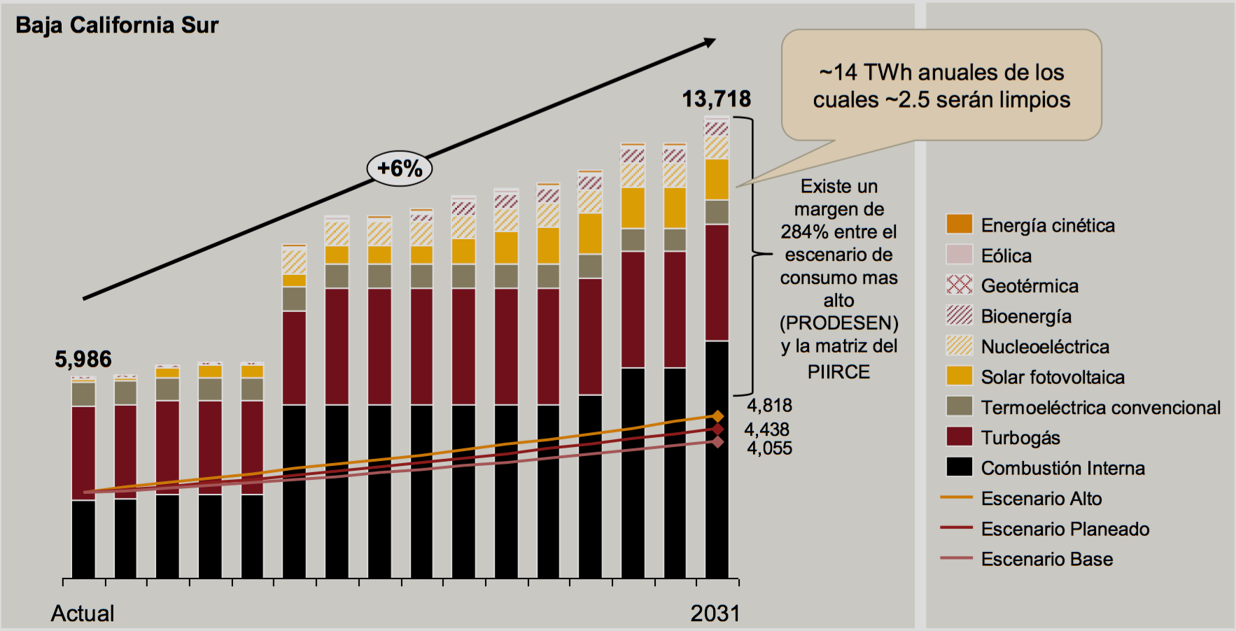
Resultados
Proyecto ‘Ballena II’
Reporte elaborado por:
Con las adiciones proyectadas en el PIIRCE, los tres escenarios de consumo se cumplen con gran margen
Evolución de generación en BCS por zona de interconexión 2017-2031 (GWh/Anuales)

Slide 18
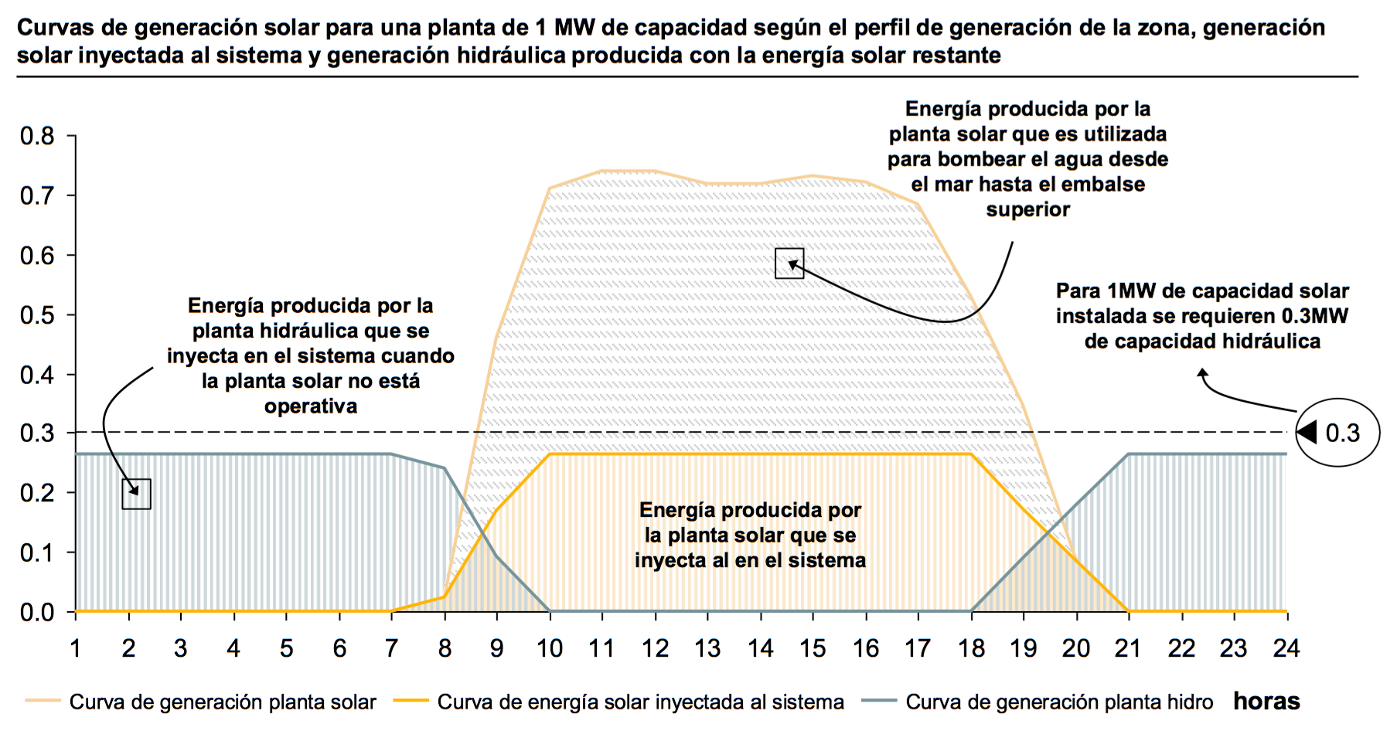
El ratio capacidad solar : capacidad hidráulica, así como el factor de planta de la planta en su conjunto, se ha modelado a partir del perfil de generación de la zona
Proyecto ‘Ballena II’
Reporte elaborado por:
Curvas de generación solar para una planta de 1 MW de capacidad según el perfil de generación de la zona, generación solar inyectada al sistema y generación hidráulica producida con la energía solar restante

Slide 19
Referencias
Proyecto ‘Ballena II’
Reporte elaborado por:
**El estudio completo puede encontrarse en el siguiente enlace: www.iniciativaclimatica.org
SENER (2017). ‘Programa de Desarrollo del Sistema Eléctrico Nacional (PRODESEN), 2017. México: Secretaría de Energía (SENER), Disponible en: http://base.energia.gob.mx/prodesen/PRODESEN2017/PRODESEN-2017-2031.pdf Consultado en: Junio de 2017.
SENER (2016), Prospectiva de gas natural 2016-2030, Secretaria de Energía, México, 2016.
SENER, (2017) (b) Sistema de información energética, Secretaría de Energía, Mexico, 2017.
CFE. CFE 2016, Reporte Anual. México. 2017. Disponible en: http://gaceta.diputados.gob.mx/Gaceta/63/2017/may/CFE-20170508.pdf Consultado en: Junio de 2017.
SENER, (2016) (c). Reporte de avances de energías limpias para el segundo semestre del 2016 Disponible en: https://www.gob.mx/sener/documentos/informe-sobre-la-participacion-de-las-energias-renovables-en-la-generacion-de-electricidad-en-mexico-al-30-de-junio Consultado en: Junio de 2017.
La Jornada 28 de Junio de 2017. “Anuncia CFE proyecto de interconexión que unirá BCS con la red nacional de electricidad” Disponible en línea en: http://www.jornada.unam.mx/ultimas/2017/06/28/anuncia-cfe-proyecto-de-interconexion-que-unira-bcs-con-la-red-nacional-de-electricidad Consultado en: Junio de 2017.

Slide 20
¡Gracias!
Reporte elaborado por:
Daniel Chacón
daniel.chacon@iniciativaclimatica.org

